Slide 1

ОТ СЕРДЦА К СЕРДЦУ

Slide 2
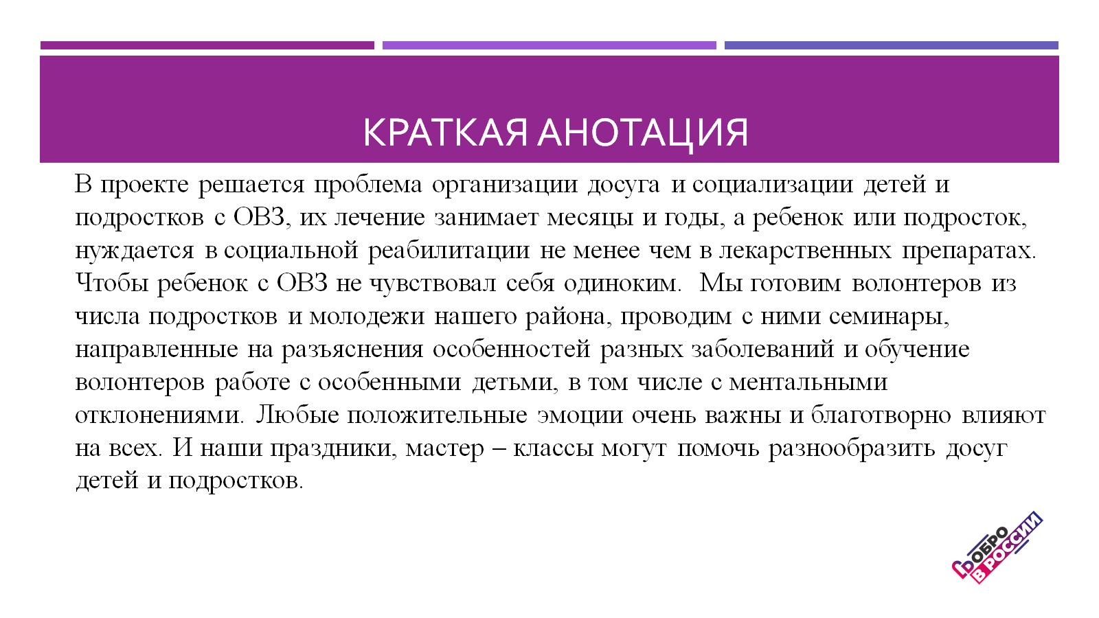
КРАТКАЯ АНОТАЦИЯ

Slide 3
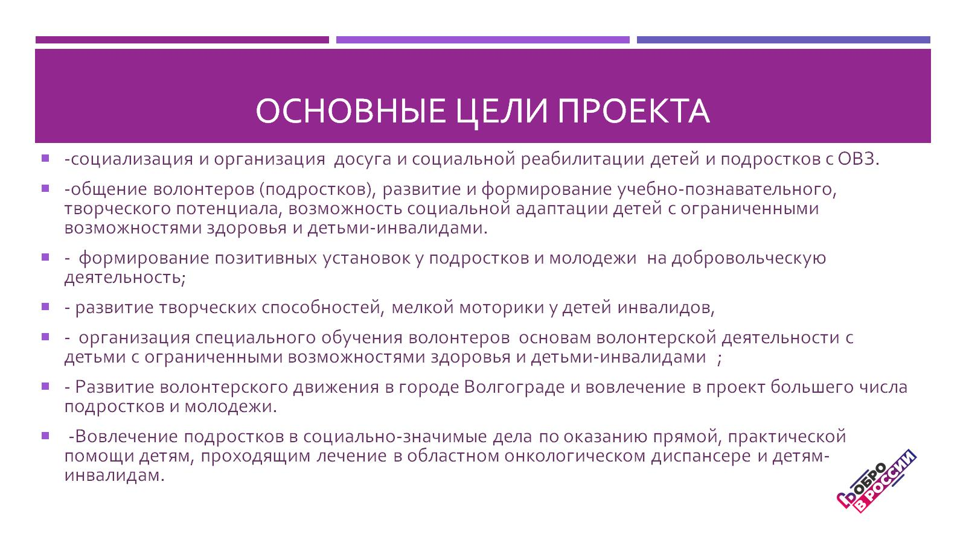
ОСНОВНЫЕ ЦЕЛИ ПРОЕКТА

Slide 4
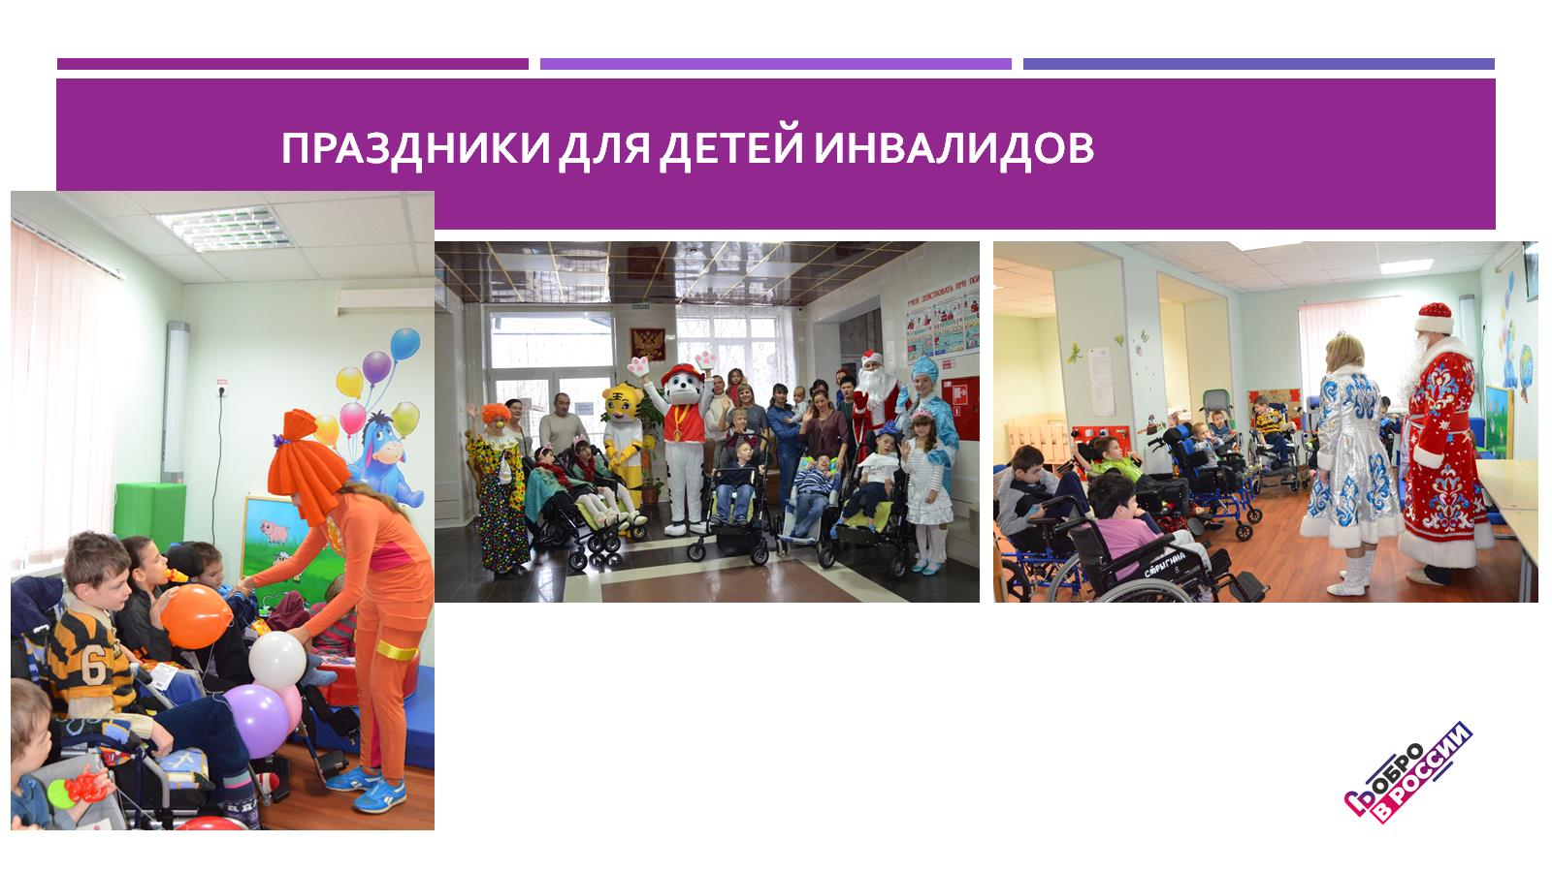
Праздники для детей инвалидов

Slide 5
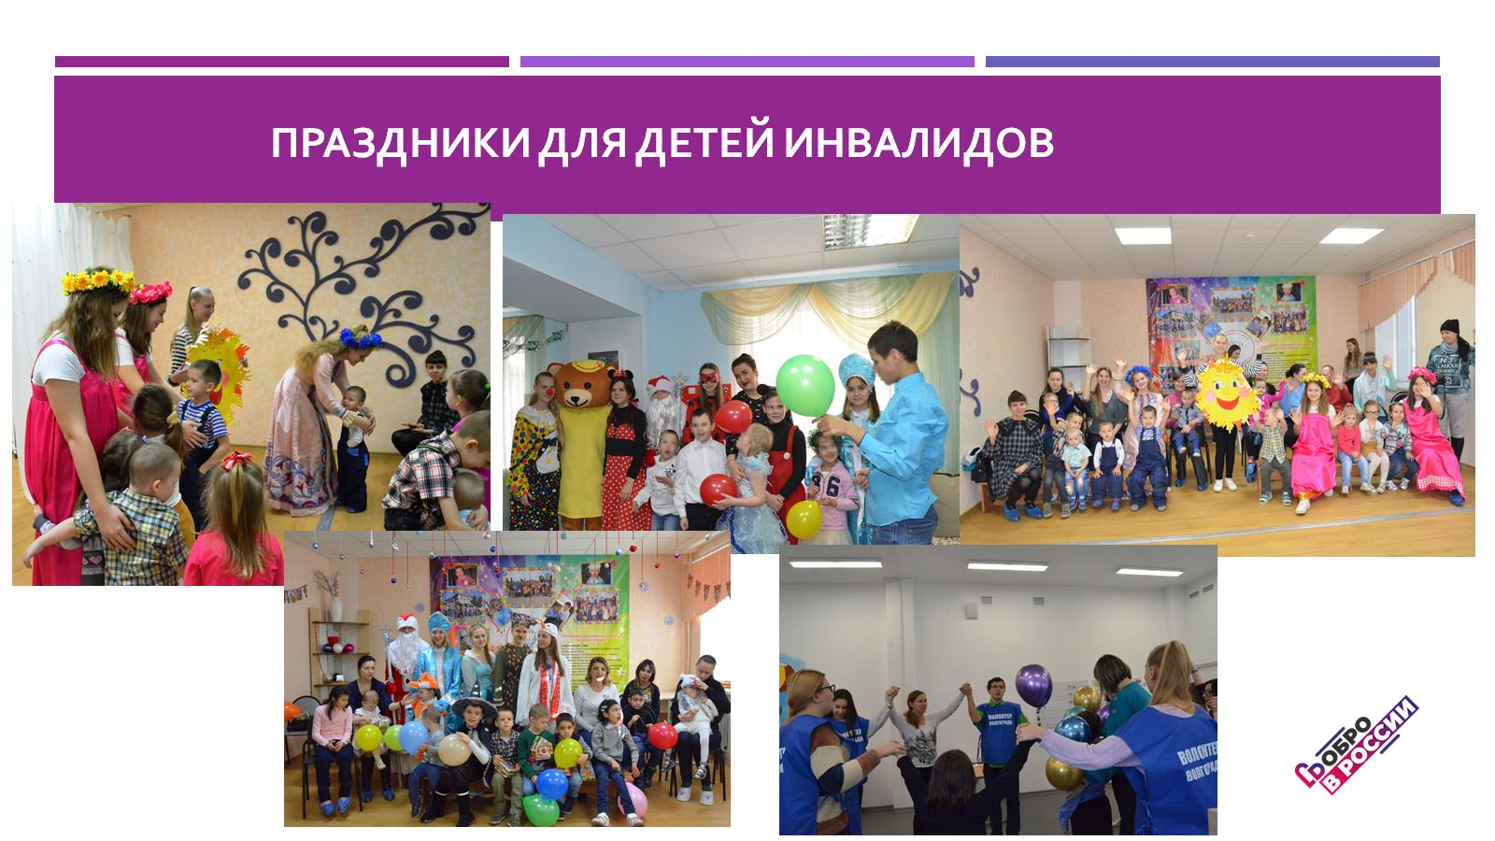
Праздники для детей инвалидов

Slide 6
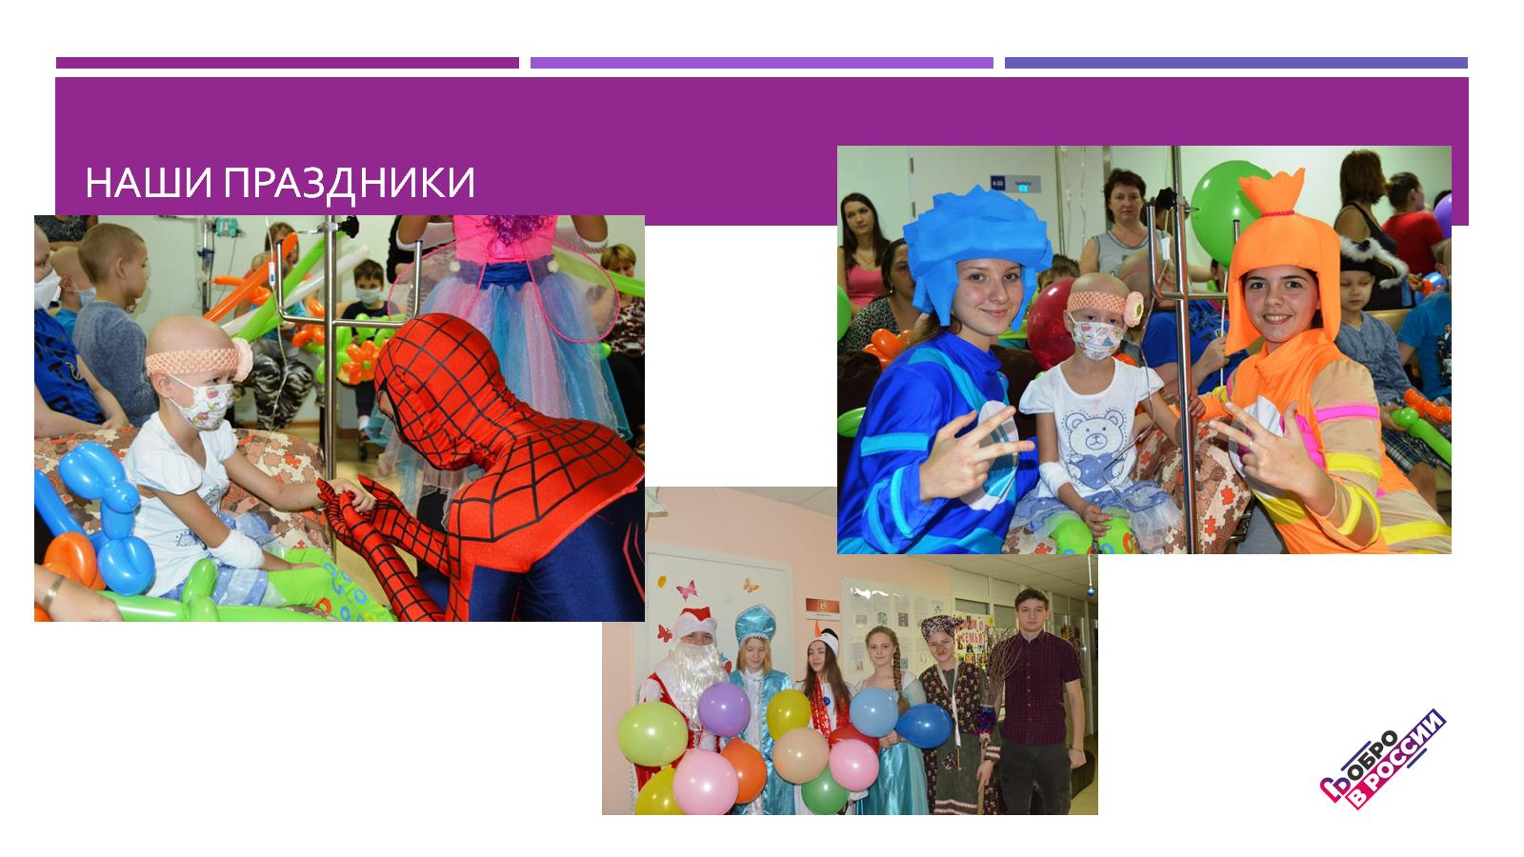
Наши праздники

Slide 7
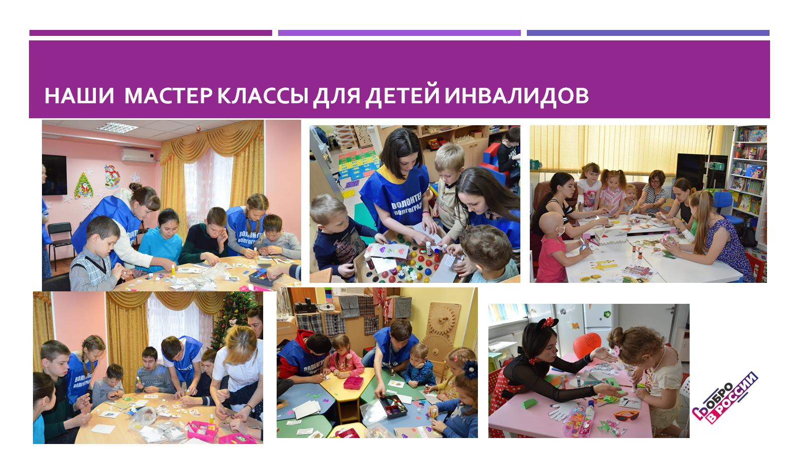
наши мастер классы для детей инвалидов

Slide 8
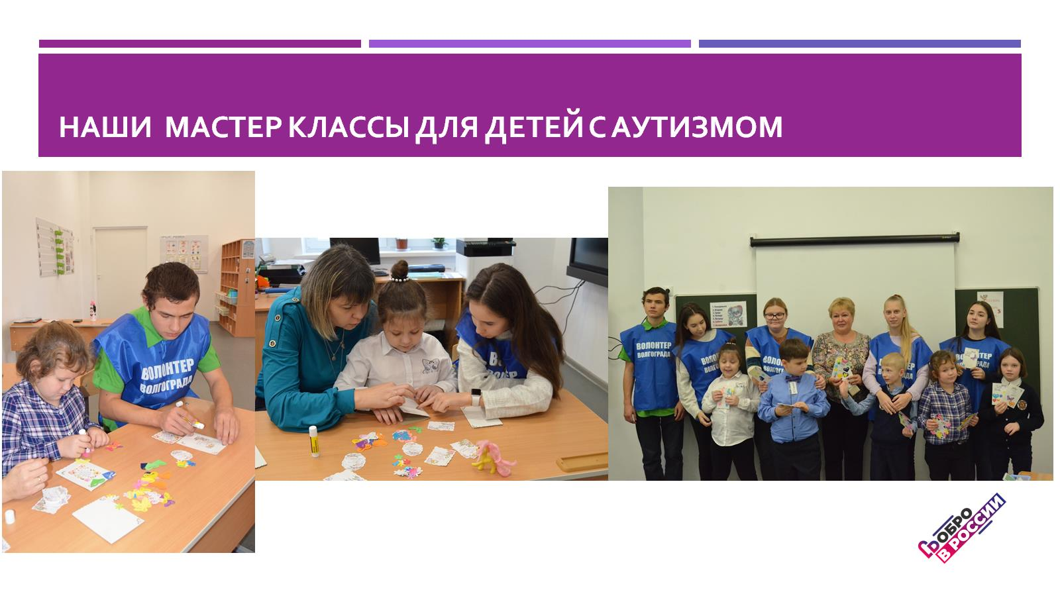
наши мастер классы для детей с аутизмом

Slide 9
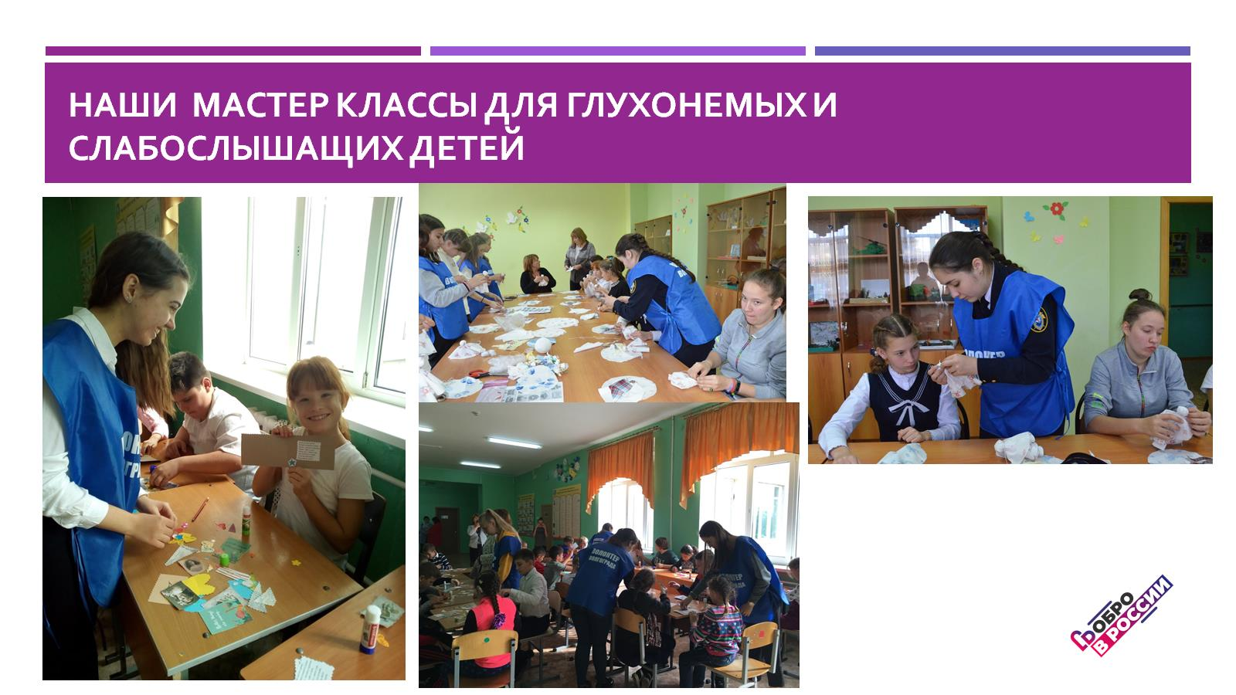
наши мастер классы для глухонемых и слабослышащих детей

Slide 10
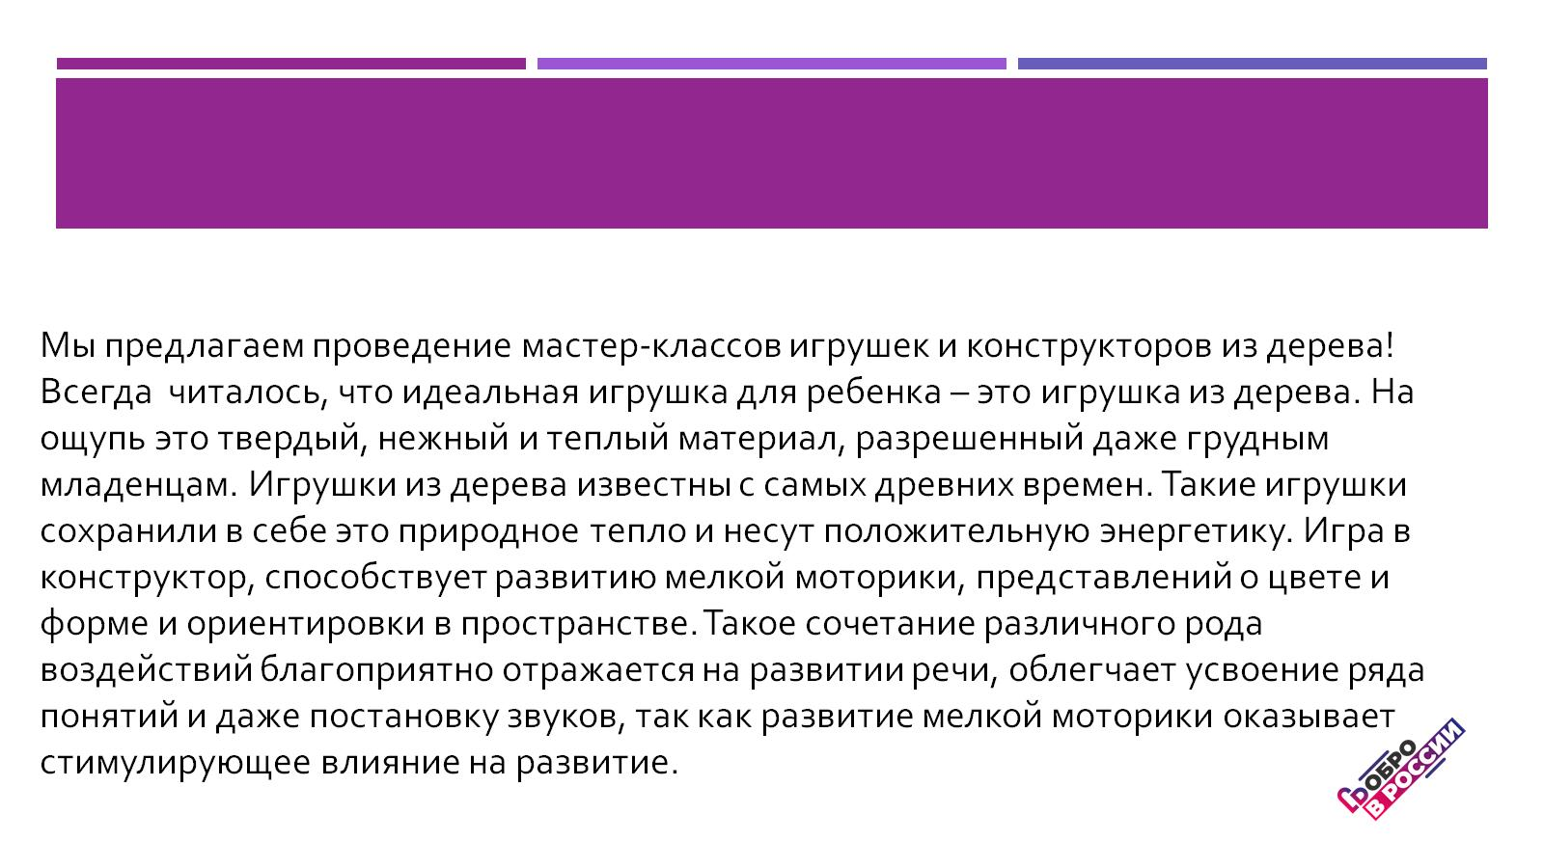

Slide 11
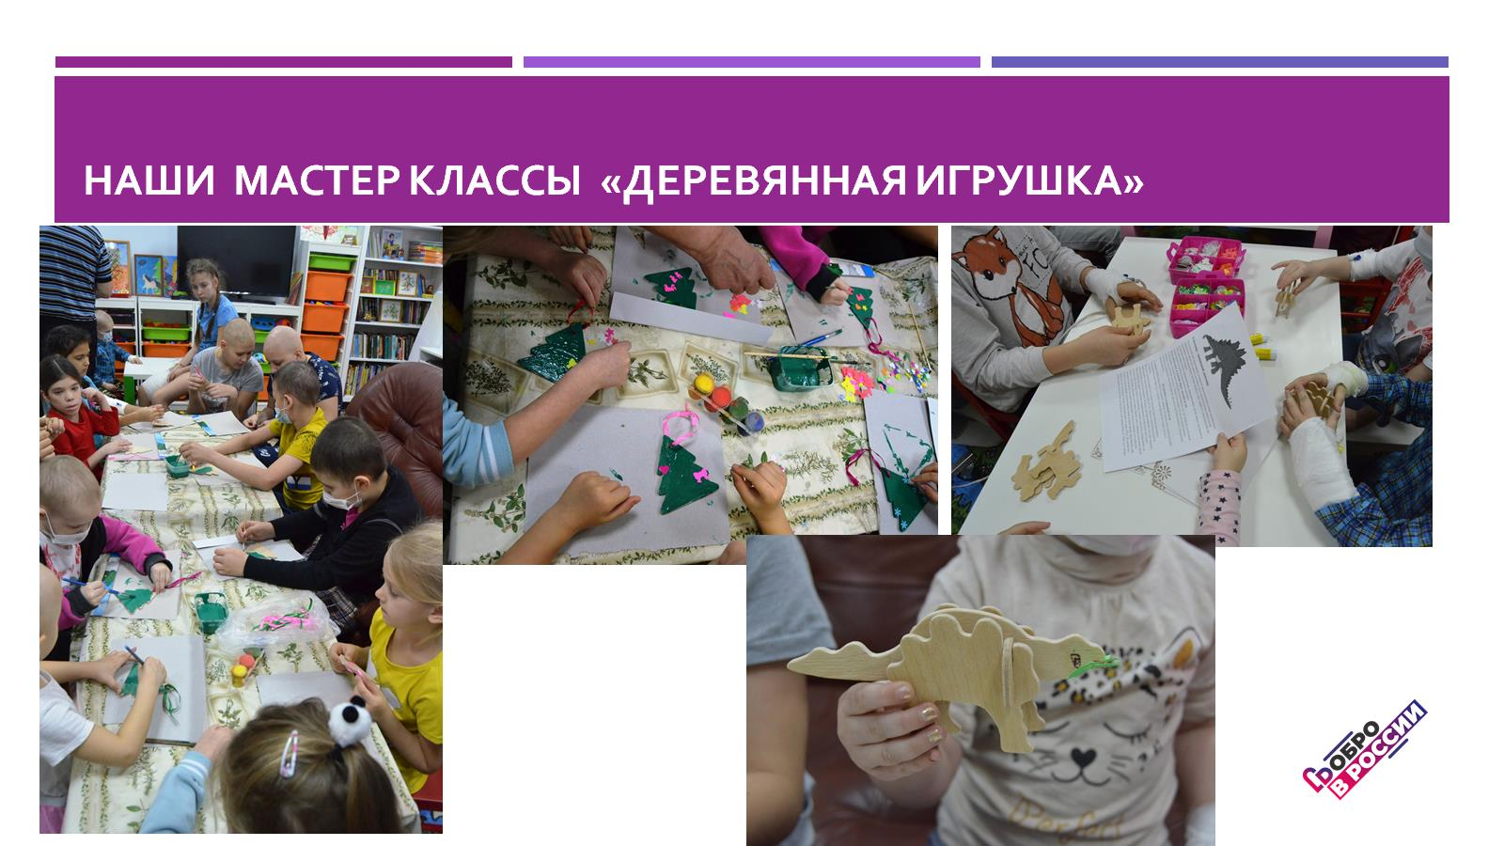
наши мастер классы «Деревянная игрушка»

Slide 12
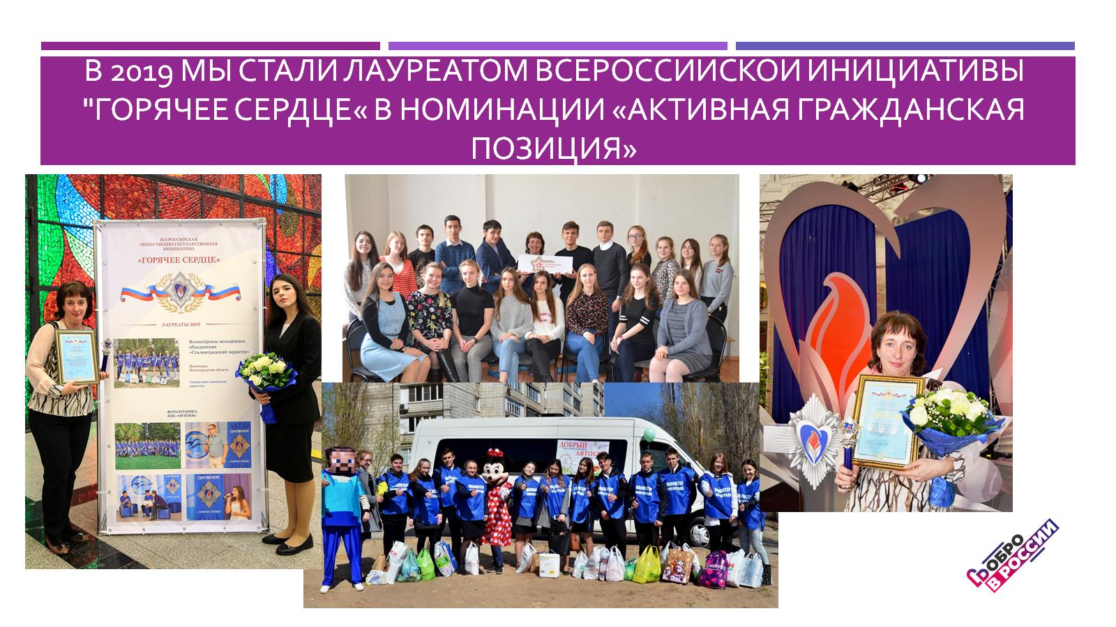
в 2019 МЫ СТАЛИ лауреатом Всероссийской инициативы "Горячее сердце« В НОМИНАЦИИ «АКТИВНАЯ ГРАЖДАНСКАЯ ПОЗИЦИЯ»

Slide 13
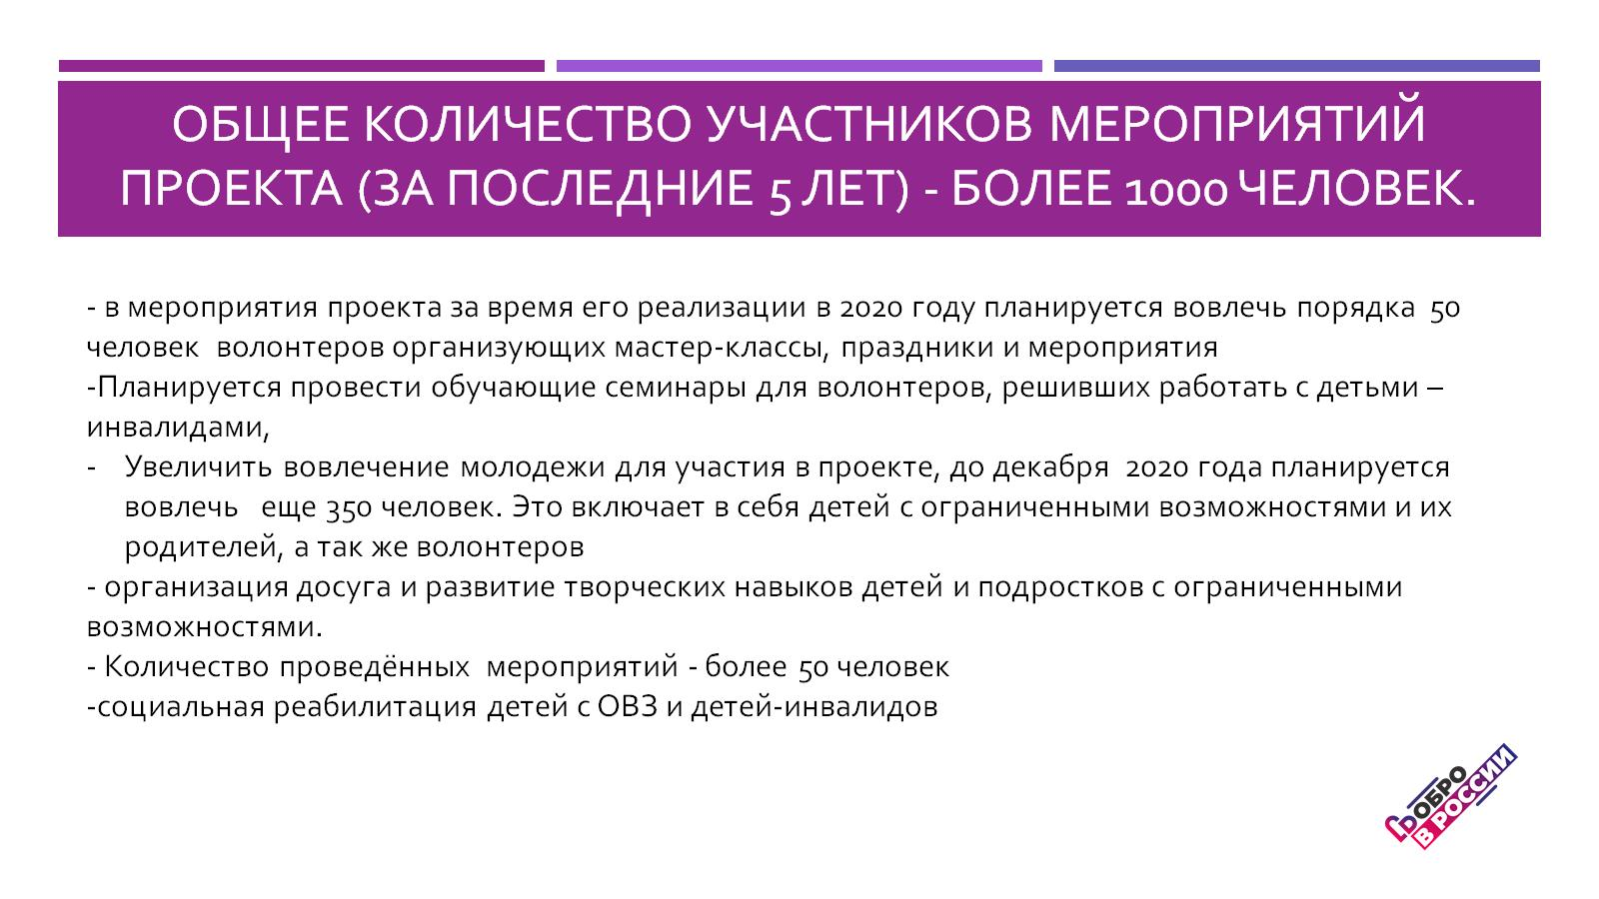
Общее количество участников мероприятий проекта (за последние 5 лет) - более 1000 человек.

Slide 14
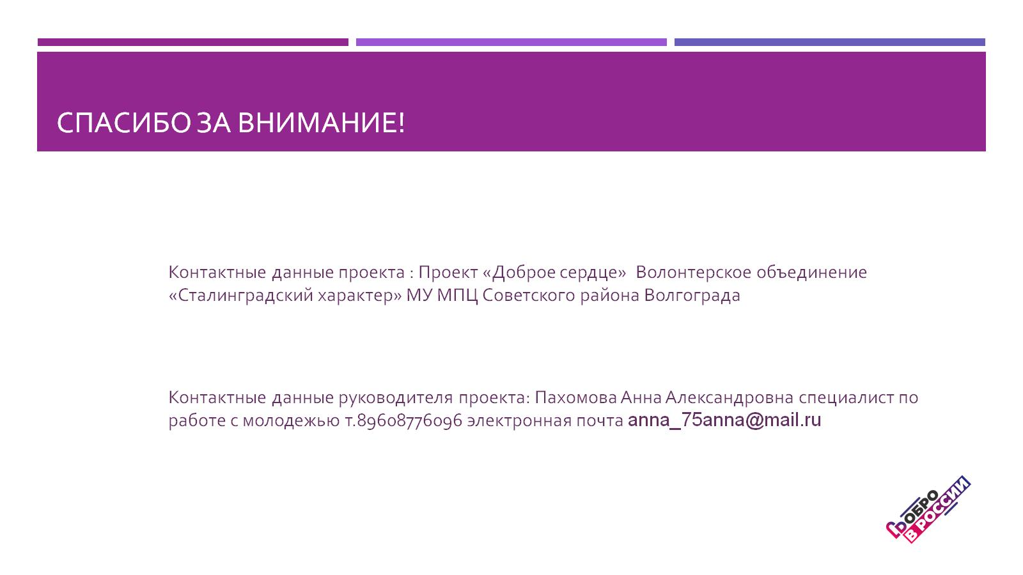
Спасибо за внимание!

